Slide 1



Thứ SÁU tuần bát nhật phục sinh

Slide 2
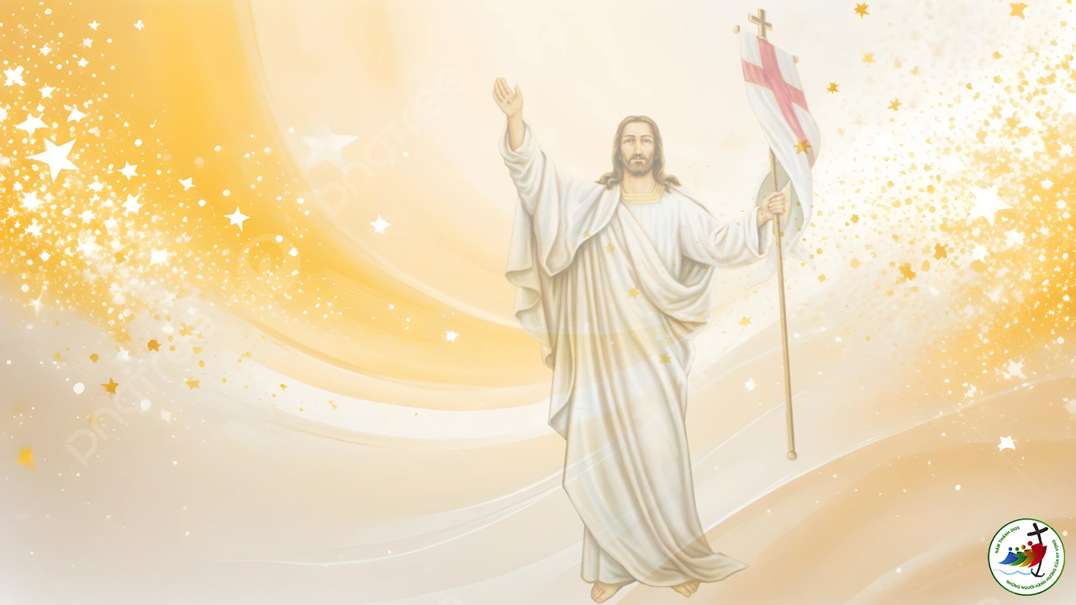
Ca Nhập Lễ
Chúa đã dẫn dắt dân Chúa đi yên hàn, trong khi biển sâu vùi lấp quân thù của họ – Allêluia..

Slide 3

Bài đọc 1. Cv 4, 1-12
Trích sách Tông đồ Công vụ.
“Ơn cứu độ không gặp được ở nơi một ai khác”.

Slide 4
Ðáp: Phiến đá mà những người thợ xây loại bỏ, đã biến nên tảng đá góc tường
Đáp ca:
Tv 117, 1-2 và 4. 22-24. 25-27a

Slide 5
Alleluia: Ga 14, 8
Alleluia, alleluia! – Ðây là ngày Chúa đã thực hiện, chúng ta hãy mừng rỡ hân hoan về ngày đó. – Alleluia.

Slide 6
PHÚC ÂM: Ga 21, 1-14

Slide 7


Slide 8


DÂNG LỄ

Slide 9
Ca Hiệp Lễ
Chúa Giê-su phán cùng các môn đệ rằng: “Các con hãy đến đây mà dùng bữa” và Người lấy bánh trao cho các môn đệ -Alêluia

Slide 10
Ca Kết Lễ

Slide 11
Thứ SÁU tuần bát nhật phục sinh

